Slide 1


UNIVERSIDAD AUTÓNOMA DEL ESTADO DE MÉXICO
FACULTAD DE ODONTOLOGÍA
LICENCIATURA DE CIRUJANO DENTISTA
ÁREA DE DOCENCIA:
REHABILITACIÓN ODONTOLÓGICA
UNIDAD DE APRENDIZAJE:
INTRODUCCIÓN A LA CLÍNICA
TEMA DEL MATERIAL:
MANEJO CLÍNICO DE LOS MATERIALES DE IMPRESIÓN ELASTOMÉRICOS
ELABORADO POR:
DRA. EN E.P. MARÍA DEL ROCÍO FLORES ESTRADA
SEPTIEMBRE DE 2019

Slide 2
ORGANISMO ACADÉMICO:
FACULTAD DE ODONTOLOGÍA
PROGRAMA EDUCATIVO :
LICENCIATURA DE CIRUJANO DENTISTA
ÁREA DE DOCENCIA:
REHABILITACIÓN ODONTOLÓGICA
UNIDAD DE APRENDIZAJE:
INTRODUCCIÓN A LA CLÍNICA

Slide 3
CLAVE:
L40030
Créditos:
6
TIPO DE UNIDAD DE APRENDIZAJE:
PRACTICA CLÍNICA
CARÁCTER DE LA UNIDAD DE APRENDIZAJE
OBLIGATORIA
MODALIDAD:
PRESENCIAL

Slide 4
PRERREQUISITOS (TEMAS APRENDIDOS):
MATERIALES DENTALES
OPERATORIA DENTAL I Y II
PREVENTIVA III
UNIDAD(ES) DE APRENDIZAJE CONSECUENTE (SERIADAS Y RECOMENDADAS):
CLÍNICA DE OPERATORIA DENTAL I
CLÍNICA DE OPERATORIA DENTAL II

Slide 5
PROPÓSITO DE LA UNIDAD DE APRENDIZAJE
Al término del curso, el participante aplicará los principios y medidas preventivas para el control de infecciones y manejo de residuos, así como las actividades que rigen la atención odontológica dentro de las clínicas de la facultad bajo su normatividad vigente.

Slide 6
PROPÓSITO DE LA UNIDAD DE APRENDIZAJE (Continuación)
Desarrollará, las actividades propias de la Odontología Preventiva y de Operatoria dentro de las clínicas de la Facultad.
Conocerá y aplicará los principios básicos y variaciones de algunos de los casos especiales paran la colocación de dique de hule.

Slide 7
PROPÓSITO DE LA UNIDAD DE APRENDIZAJE (Continuación)
Aplicará en paciente, los conocimientos adquiridos en las unidades de aprendizaje precedentes acerca de preparación de cavidades y colocación de materiales de obturación, tales como resina ionómero de vidrio, incrustaciones a base de resina y de metal noble, con aplicación de bases y cementos convencionales.

Slide 8
COMPETENCIAS PROFESIONALES
Con base en el expediente clínico, establecer una relación odontólogo-paciente.
Realizar operatoria dental de baja complejidad
Aplicación de medidas preventivas de primer y segundo nivel de prevención de salud bucal

Slide 9
COMPETENCIAS PROFESIONALES (Continuación)
Diseñará un plan de tratamiento y en su caso canalizando a grados superiores en caso de requerirlo.
Reafirmar el manejo de materiales dentales en obturaciones de ionómero, resina compuesta y metal noble así como las bases y protectores de bases intermedias.

Slide 10
COMPETENCIAS PROFESIONALES
(Continuación)
Aplicar las medidas preventivas de control de infecciones en Odontología
Manejo de residuos peligrosos biológico infecciosos (RPBI).
Manejo de materiales de impresión a base de alginato y elastoméricos

Slide 11
UNIDAD DE COMPETENCIA V
MANEJO DE MATERIALES DENTALES

Slide 12
CONOCIMIENTOS DE LA UNIDAD DE COMPETENCIA V
Manejo clínico de los materiales de obturación dental a aplicar en operatoria, ( amalgama, resina compuesta, ionómero de vidrio y metales nobles, bases, medios cementantes, protectores pulpares, materiales de impresión elastoméricos)

Slide 13
HABILIDADES DE LA UNIDAD DE COMPETENCIA V
Selección, manipulación, indicaciones, aplicación de los materiales dentales de los materiales dentales aplicar en operatoria, siguiendo las indicaciones del fabricante)

Slide 14
ACTITUDES/ VALORES DE LA UNIDAD DE COMPETENCIA V
Selección de los materiales a utilizar Seguimiento de instrucciones, Respeto a la naturaleza de cada material, dando los cuidados necesarios en su utilización

Slide 15


Manejo clínico de los materiales de impresión elastoméricos
Dra. En E.P. María Del Rocío Flores Estrada
Septiembre de 2019

Slide 16
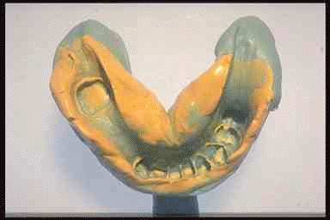
Elastómeros
Químicamente hay 4 elastómeros dentales usados como materiales de impresión:
  Polisulfuro
  Silicona por condensación
  Silicona por adición
  Poliéter
Notes:
Cada uno de estos materiales duplica las estructuras bucales con exactitud suficiente para ser usados en la fabricación de restauraciones protésicas fijas o removibles.
La mayoría son sistemas de dos componentes proporcionados en forma de pasta.

Slide 17
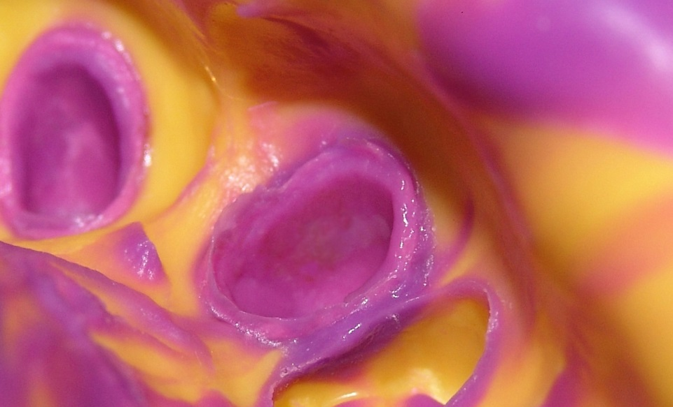
Elastómeros
El fraguado ocurre por polimerización por alargamiento de las cadenas, por enlace cruzado, por reacciones de condensación o de adición, o por una combinación de éstos.
Notes:
Polimerización es el proceso mediante el cual las moléculas simples, iguales o diferentes, reaccionan entre sí por adición o condensación y forman otras moléculas de peso doble, triple, etc.

Slide 18
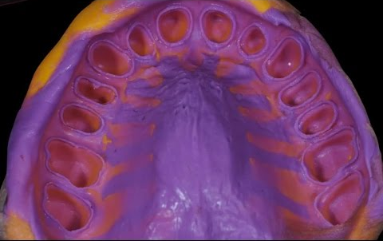
Características ideales de un material de impresión
Registra con exactitud las estructuras bucales
Se libera de la boca sin distorsión
Permanece estable dimensionalmente en la mesa de laboratorio o cuando se vacía en yeso.
Notes:
Los materiales de impresión actuales registran exactamente los detalles necesarios si son manejados correctamente.

Slide 19
Tiempos de trabajo y de fraguado de materiales de Impresión elastómeros no acuosos
Material de impresión | Tiempo de trabajo promedio (min) |  | Tiempo de fraguado promedio (min)
 | 23°C | 37°C | 23°C | 37°C
Silicona por condensación | 3.3 | 2.5 | 11.0 | 8.9
Silicona por adición | 3.1 | 1.8 | 8.9 | 5.9
Notes:
En este cuadro se observan las características de los diferentes materiales de impresión. Los tiempos pueden variar de acuerdo a los fabricantes.
El tiempo de trabajo empieza cuando se inicia la mezcla y finaliza poco antes que el material de impresión haya desarrollado sus propiedades elásticas.
El tiempo de fraguado es el que transcurre desde el inicio de la mezcla hasta que el curado ha avanzado lo suficiente para que la impresión pueda removerse de la boca con distorsión insignificante.

Slide 20
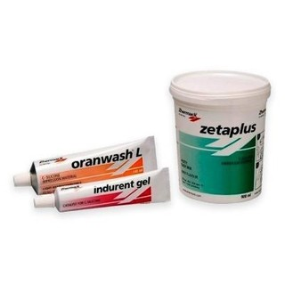
Silicona por condensación
Notes:
Otro de los materiales de impresión que se va a abordar en las siguientes diapositivas es la silicona por condensación.

Slide 21

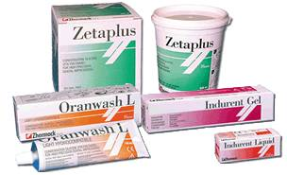
Silicona por condensación. Química
El polímero consiste en α-ω- hidroxi polidimetil siloxano terminado.
La polimerización de condensación implica una reacción con silicatos alquílicos trifuncionales y tetrafuncionales (ortosilicato tetraetílico en presencia de octoato estañoso)
Notes:
La formación del elastómero ocurre a través de enlace cruzado entre los grupos terminales de los polímeros de silicona y el silicato alquilo para formar una red tridimensional.

Slide 22
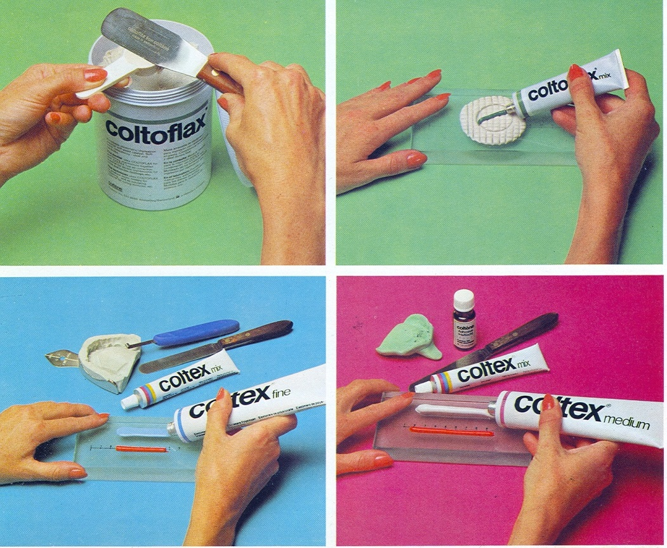
Silicona por condensación. Composición
Pasta base
Líquido de baja viscosidad o pasta catalizadora
El polímero de silicona es un líquido coloidal del sílice o de óxidos metálicos de tamaño pequeño, se agregan como relleno para formar una pasta.
Notes:
Los materiales de impresión de silicona por condensación son abastecidos como una pasta base y un líquido de baja viscosidad o pasta catalizadora

Slide 23
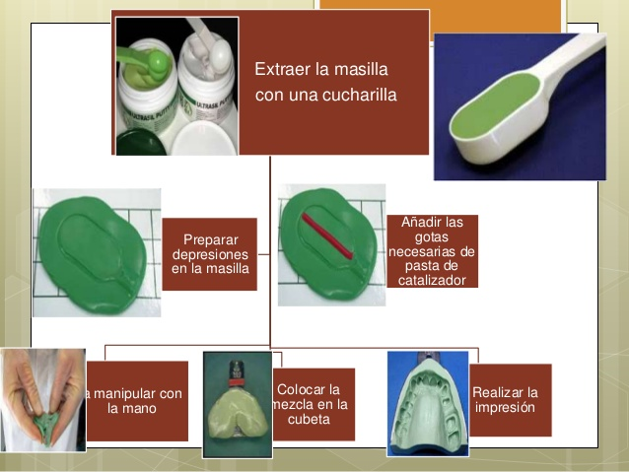
Silicona por condensación. Composición
Se ha desarrollado un material de alta viscosidad, comúnmente conocido como «masilla», para vencer la gran contracción de polimerización.
Notes:
Ley de las mezclas: Las propiedades de los materiales de impresión son influidas por las propiedades del relleno.
Debido a la ley de las mezclas la expansión térmica total es menor que la del polímero debido a que la partícula de relleno tiene un coeficiente de expansión térmica más pequeño.

Slide 24
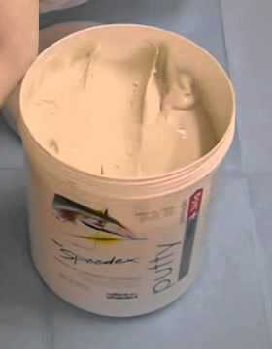
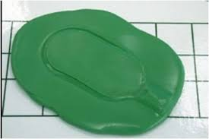
Silicona por condensación. Composición
No tienen un color característico, hay una variedad de ellos (rosa pastel, azul, verde y púrpura).
El fabricante abastece el material en diferentes colores que corresponden a la viscosidad.
La elección del producto depende del sistema, las propiedades deseadas y el fabricante.
Notes:
Estos polímeros no tienen color característico, como el color café del dióxido de plomo usado en los polisulfuros.

Slide 25
Ventajas de las silicona por condensación en comparación con los polisulfuros
Tiempos adecuados de trabajo y fraguado
Olor agradable y no mancha
Resistencia adecuada al desgarre
Mejor propiedad elástica a la remoción
Menos distorsión a la remoción
Notes:
Las ventajas que ofrece el material son buenas y son adecuados para procedimientos de prótesis fija y operatoria dental

Slide 26
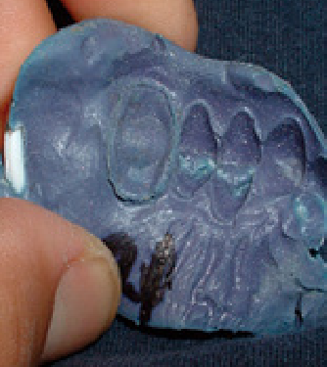
Desventajas de las silicona por condensación en comparación con los polisulfuros
Adecuada exactitud si se vacía inmediatamente
Mala estabilidad dimensional
Potencial de distorsión significativo
Ligeramente mas costoso
Mala adecuación al tiempo de vida
Notes:
Importante es considerar las desventajas del material en relación al procedimiento que se va a realizar.

Slide 27
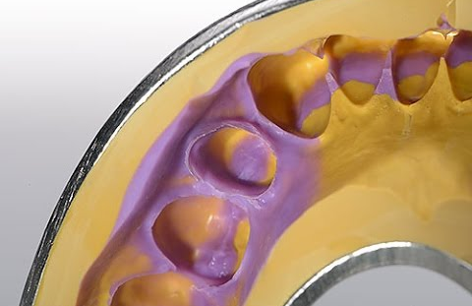
Silicona por condensación. Elasticidad
Son más elásticos que los polisulfuros.
Muestran mínima deformación permanente y se recuperan rápidamente cuando se distienden.
No son muy rígidos, por lo cual no es difícil removerlos de los socavados sin distorsión.
Notes:
Sus características de elasticidad le confieren ciertas ventajas que sirven al momento de elegir un material de impresión.

Slide 28
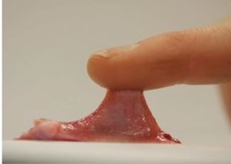
Silicona por condensación. Reología
Las características viscoelásticas de estos materiales sugieren que pueden responder en forma elástica o como líquidos viscosos que fácilmente mantienen deformación permanente. Es más fácil que el material responda como un elástico si se distiende rápidamente.
Notes:
Las impresiones deben ser removidas pronto para que la deformación sea elástica y recuperable.

Slide 29
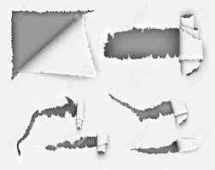
Silicona por condensación. Energía del rasgado
Tienen baja resistencia al rasgado.
Deben ser manejados con cuidado para no arruinar los márgenes de la preparación.
Si se aplica una fuerza rápida se asegura mayor resistencia al rasgado.
Notes:
Si se aplica una fuerza rápida se asegura mayor resistencia al rasgado, por lo que es importante remover pronto la impresión una vez que se ha roto el sello de aire.

Slide 30
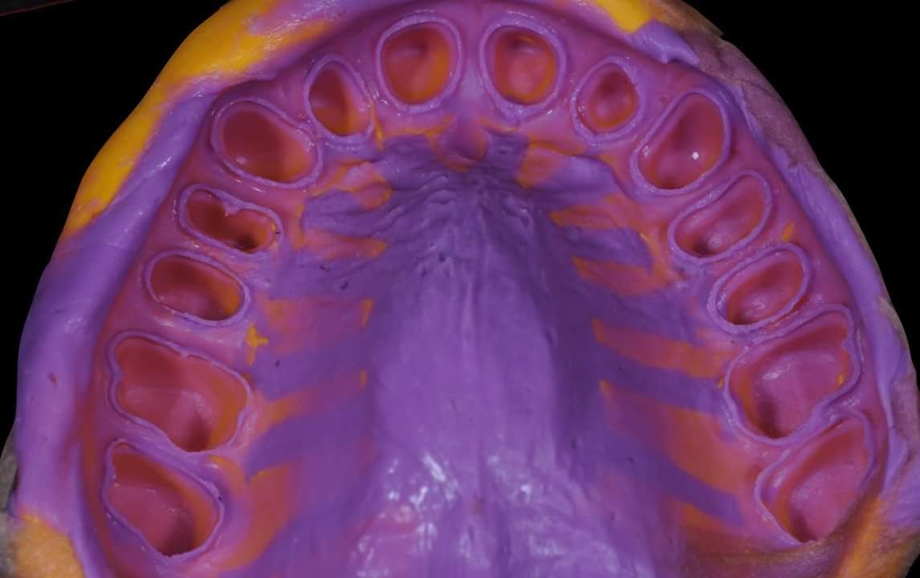
Silicona por condensación. Estabilidad dimensional
Tienen mala estabilidad dimensional.
El grado de contracción lineal es dos a cuatro veces mayor que para los otros materiales de impresión.
El modelo mas preciso se obtiene por vaciado de la impresión inmediatamente después de haberlo sacado de la boca (primeros 30min)
Notes:
Debido a que la reacción de polimerización continúa incluso después de que el material fragua clínicamente, el encogimiento por polimerización también continúa.

Slide 31
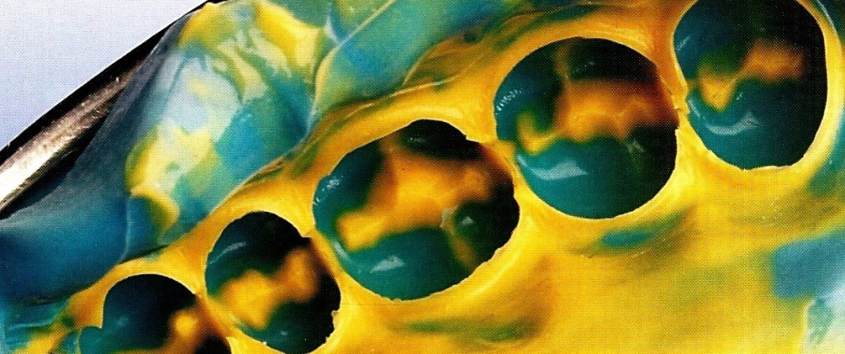
Silicona por condensación. Biocompatibilidad
Es uno de los materiales biológicos mas inertes.
Poco probable que causen problemas de biocompatibilidad.
El mayor riesgo es la posibilidad de dejar restos del material de impresión en el surco gingival.
No son radiopacos.
Notes:
Se necesita una inspección cuidados de la impresión en busca de áreas rotas para asegurar el registro correcto de los detalles y en caso de descubrir roturas se debe revisar para eliminar cualquier remanente del material.

Slide 32

Silicona por condensación. Tiempo de vida
Son ligeramente inestables, en particular si se mezclan con un componente de estaño para formar un líquido catalizador.
El tiempo de vida limitado puede deberse a oxidación del componente de estaño con el catalizador.
Por degradación de la base o el enlace cruzado.
Notes:
La meta del fabricante es lograr un compromiso en los requerimientos conflictivos, como estabilidad del tiempo de vida a largo plazo, rápida

Slide 33
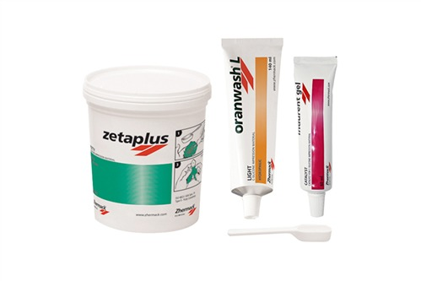
Silicona por condensación. Manipulación
Las siliconas por condensación se abastecen como una base y un líquido catalizador o reactivo.
Notes:
Al momento de ser utilizadas ambas sustancias para que se lleve a cabo la reacción

Slide 34
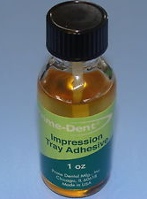
Silicona por condensación. Manipulación
Para mantener el material en su lugar, la bandeja se pinta con adhesivo.
Los adhesivos pueden contener siloxano de polidimetil u otra silicona y silicato de etilo para crear un enlace físico con la bandeja.
Notes:
Como el material se extiende sobre el borde de la bandeja, se recomienda pintar adhesivo en los bordes externos de la bandeja para incrementar al máximo la retención.

Slide 35
Silicona por condensación. Manipulación
Se extrae la masilla con una cucharilla dosificadora (proporcionada por el fabricante). Se extrae la cantidad necesaria de acuerdo al tamaño de la cucharilla de impresión.
Notes:
El operador debe recordar el número de cucharillas empleadas, pues de ello depende la cantidad de catalizador empleado.

Slide 36
Silicona por condensación. Manipulación
Sobre la masilla se realiza una depresión con la cucharilla dosificadora que servirá como referencia para medir el catalizador.
Notes:
Esta medida sirve de guía al odontólogo para saber la cantidad de catalizador que empleará.

Slide 37
Silicona por condensación. Manipulación
Se añade la pasta catalizadora, por cada cucharilla de masilla se agrega una línea de catalizador del tamaño de la depresión dejada por la cuchara dosificadora.
Notes:
El odontólogo debe cuidar las proporciones propuestas por el fabricante para evitar alterar las propiedades del material.

Slide 38
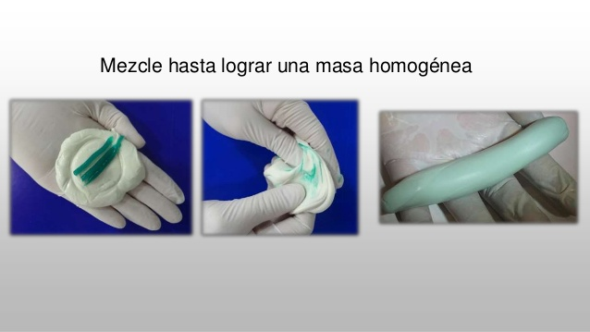
Silicona por condensación. Manipulación
La mejor técnica de mezclado es amasar el material con los dedos.
Evitar el uso de guantes de látex, ya que poseen componentes de sulfuro que inhiben el fraguado de la masilla.
Notes:
La producción de material bien mezclado no es fácil cuando se mezclan masilla y líquido oleoso, por lo que algunos fabricantes han formulado un sistema de doble masilla.

Slide 39
Silicona por condensación. Manipulación
Estos materiales tienen una dificultad por la disparidad en la viscosidad de ambos componentes, sin embargo, la diferencia de color de los dos componentes proporciona una clave visual para saber si la mezcla se ha completado.
Notes:
Una mezcla homogénea debe tener un color uniforme después de haber mezclado ambos componentes.

Slide 40
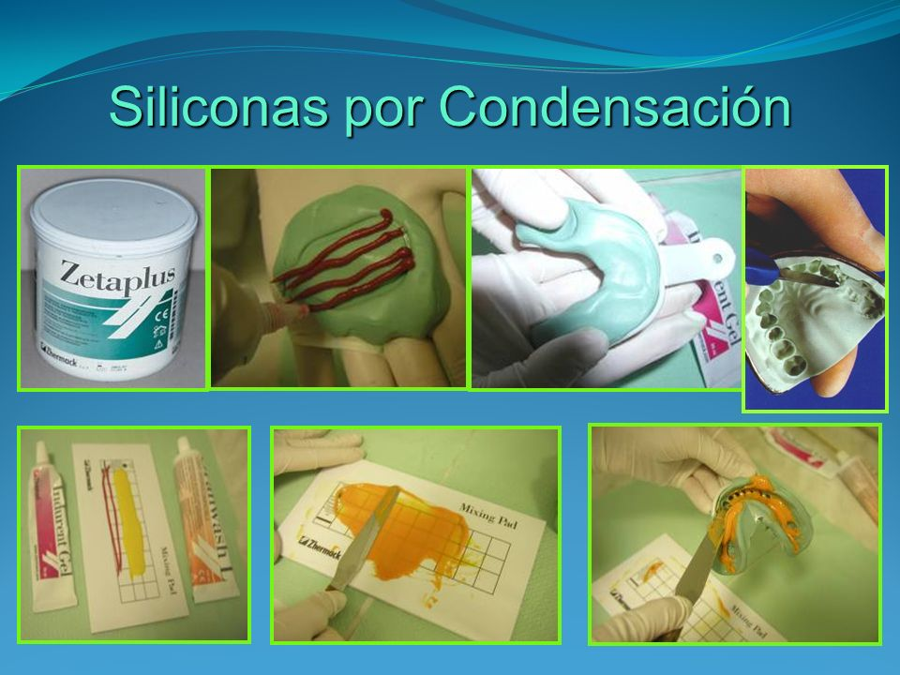
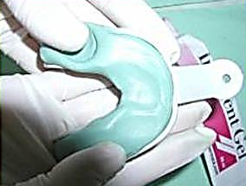
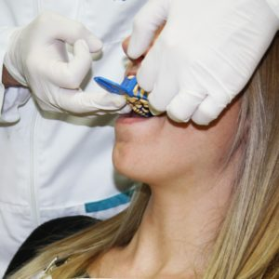
Silicona por condensación. Manipulación
Se coloca masilla sobre la bandeja y se efectúa una impresión preliminar.
Se crea un espacio para «lavar» el material de cuerpo ligero mediante corte transversal de la parte de la masilla de la bandeja o usando una hoja de polietileno como espaciador
Notes:
Para reproducir los ángulos agudos de las preparaciones es necesario usar una jeringa e inyectar el material dentro de las preparaciones

Slide 41
Silicona por condensación. Manipulación
Se toma una segunda impresión ahora con el silicón ligero, cuidando que el porta impresiones quede en el mismo lugar que la primera impresión.
Notes:
La impresión con el material ligero tiene la función de imprimir los detalles mas finos de la preparación para obtener una restauración mas precisa.

Slide 42
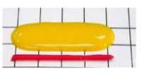
Silicona por condensación. Manipulación
Sobre una loseta de vidrio o sobre un block de mezclas se coloca en proporciones iguales la silicona ligera y el activador.
Notes:
La misma cantidad que se coloca de silicón ligero es la misma que en longitud se ha de utilizar de catalizador, por ello se coloca en línea como se aprecia en la imagen.

Slide 43
Silicona por condensación. Manipulación
Se mezcla el silicón ligero con el activador con movimientos circulares durante 30 segundos, se coloca en la impresión previamente realizada en silicona pesada.
Notes:
Se verifica que el material este mezclado homogeneamente (sin vetas ni cambio de color)

Slide 44
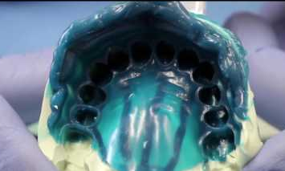
Silicona por condensación. Manipulación
Se lleva el portaimpresiones a la boca del paciente cuidando que quede en el mismo lugar que la primera, se realiza presión uniforme sobre el portaimpresiones y se espera de 3 a 4 minutos para que se complete la polimerización. Se retira de una sola intención de la boca del paciente.
Notes:
Se verifica que la impresión esté completa, que se observen bien los detalles de la preparación y que no esté rasgada la impresión.

Slide 45
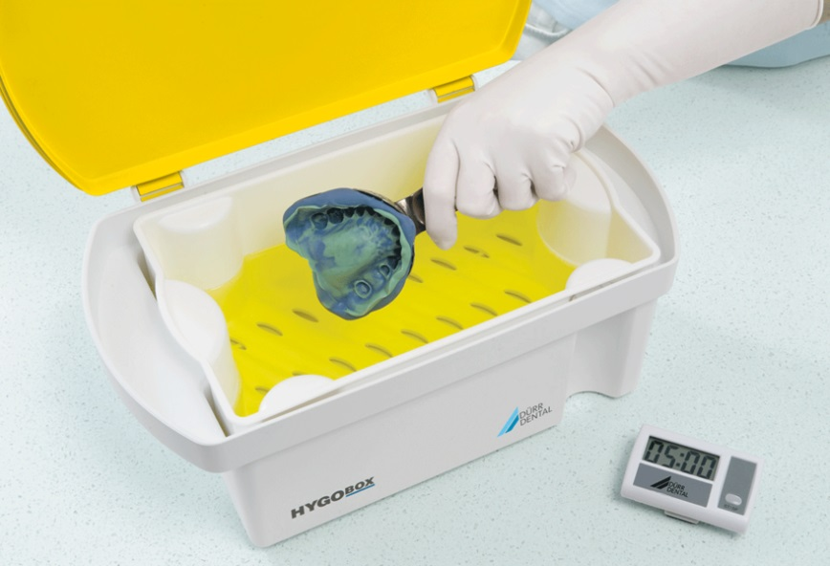
Silicona por condensación. Desinfección de la impresión
Pueden ser sumergidas en la mayor parte de las soluciones antimicrobianas comerciales por periodos cortos (menos de una hora).
Notes:
No hay experiencia acerca de efectos adversos con el uso de laguna solución antiséptica

Slide 46
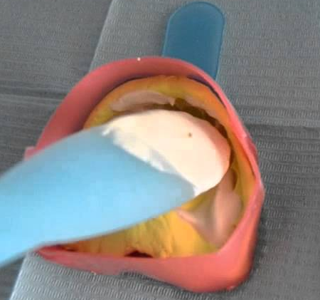
Silicona por condensación. Preparación de los dados de yeso
El vaciado de la impresión debe realizarse lo mas pronto posible después de haber removido la impresión de la boca.
Son compatibles con todos los productos de yeso.
Notes:
Para evitar distorsiones es importante realizar el vaciado de manera inmediata, después de haber removido la impresión de la boca del paciente.

Slide 47
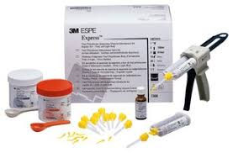
Silicona por reacción de adición (polisiloxano de vinilo)
Notes:
Uno de los materiales con mayor estabilidad dimensional es la silicona por adición, en las siguientes diapositivas se describirán algunos detalles de la misma.

Slide 48
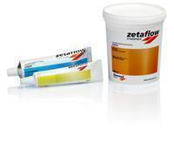
Silicona por adición. Química
Se llaman polivinilsiloxano o polisiloxano de vinilo.
La reacción de adición del polímero termina con grupos vinilo y tiene enlace cruzado con los grupos híbridos activados por un catalizador de sales de platino.
Notes:
No hay subproductos de reacción en tanto se mantengan las proporciones correctas de silicona de vinilo y silicona híbrida y no haya impurezas.

Slide 49
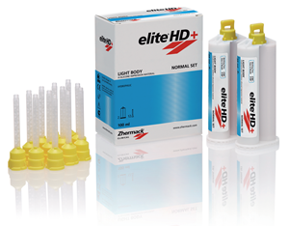
Silicona por adición. Composición
Pasta base: siloxano de hidrógeno polimetilo y otros prepolímeros de siloxano.
Pasta catalizadora: siloxano de divinil polidimetilo y otros prepolímeros de siloxano.
Notes:
Ambas pastas (base y catalizador) contiene una forma de la silicona de vinilo.

Slide 50

Silicona por adición. Composición
La contaminación por el sulfuro de los guantes de caucho inhibe el fraguado del material de impresión.
Los guantes de vinilo pueden tener el mismo efecto por el azufre que contienen como estabilizador.
Notes:
La contaminación es tan invasiva que tocando el diente con el guante antes de asentar la impresión puede inhibir el fraguado en la superficie mas próxima a los dientes.

Slide 51
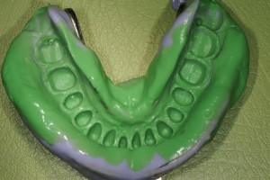
Silicona por adición. Elasticidad
Es elástico
La distorsión a la remoción de la impresión es casi inexistente
Tiene bajo valor de tensión en compresión
Notes:
La excelente propiedad elástica presenta un problema en que la masilla de cuerpo pesado empieza a reaccionar mientras todavía el funcionamiento está organizándose.

Slide 52
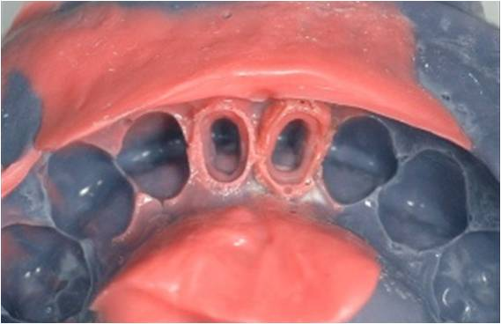
Silicona por adición. Energía de rasgado
Resistencia al rasgado adecuada
Si no se manejan correctamente, estos materiales pueden rasgarse en vez de estirarse
Altamente viscoelástico
Notes:
La incorrecta manipulación de este material puede hacer que sus propiedades se vean afectadas.

Slide 53
Silicona por adición. Estabilidad dimensional
Son dimensionalmente mas estables que el resto de materiales existentes.
No se libera subproductos de reacción volátil que cause encogimiento del material.
Los modelos vaciados entre 24 horas y una semana tiene una exactitud como si el modelo se hubiera hecho en la primera hora.
Notes:
El cambio dimensional primario viene de la contracción térmica de los materiales conforme se enfría el material de la temperatura de la boca a la ambiental.
Se pueden hacer varios modelos de la misma impresión

Slide 54
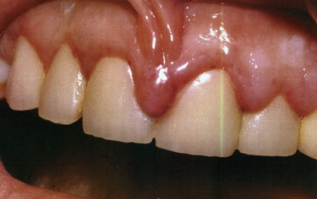
Silicona por adición. Biocompatibilidad
Son altamente biocompatibles.
Dejar un resto del material de impresión puede causar inflamación gingival.
Notes:
El riesgo de dejar material de impresión en la encía se reduce con un adecuado manejo del material y la recisión cuidadosa de los márgenes de la impresión.

Slide 55
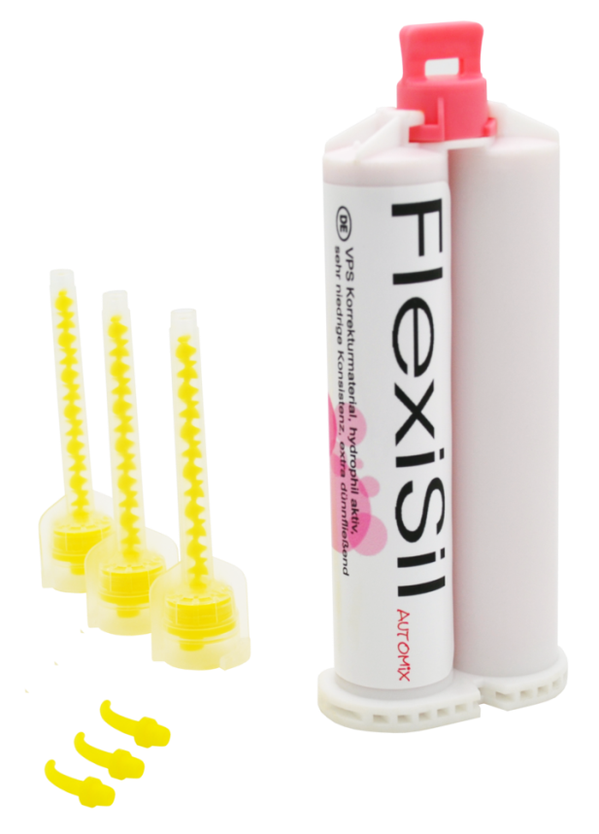
Silicona por adición. Tiempo de vida
Dos años de vida útil.
Se presentan en tubos o contenedores que puedan ser fuertemente cerrados porque evitan su deterioro.
Se puede alargar el tiempo almacenando el material en un medio frío y ambiente seco
Notes:
La viscosidad de estos materiales no se afecta por la temperatura; sin embargo el tiempo de curado si se reduce.

Slide 56
Ventajas de las siliconas de adición comparadas con los polisulfuros
Tiempo de fraguado más corto
Fácil de mezclar con aparatos automáticos
Adecuada resistencia al desgarre
Extremadamente exacto
Distorisión no detectable cuando se remueve
Dimensionalmente estable
Menos distorsión al removerse
Notes:
Debido a la estabilidad dimensional y a la exactitud, es uno de los materiales de impresión de mayor elección en odontología.

Slide 57
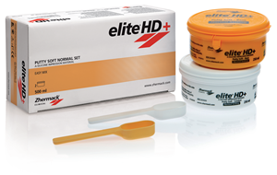
Silicona por adición. Manipulación
El cuerpo pesado se expende en dos tarros de base y catalizador de alta viscosidad.
Los de cuerpo ligero y mediano se expenden en dos pastas.
Notes:
Como la base y el catalizador contienen materiales similares, también tienen viscosidades equivalentes, lo que facilita su mezclado

Slide 58
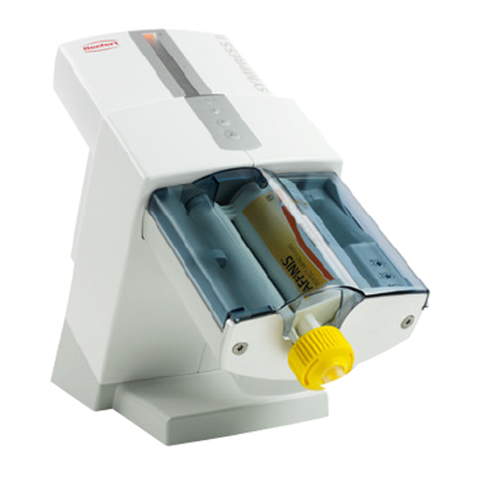
Silicona por adición. Manipulación
Estos materiales son apropiados para uso en un aparato mezclador y de suministro automático.
Con el aparato mecánico se tiene uniformidad en el suministro y en la mezcla, se incorpora menos aire, se reduce el tiempo de mezclado y hay pocas probabilidades de contaminación del material.
Notes:
Generalmente se usan para materiales de baja y mediana viscosidad, los de masilla y cuerpo pesado se han modificado para que se acomoden en el mezclador.

Slide 59
Silicona por adición. Manipulación
Preparar el portaimpresiones con adhesivo para mantener el material en su lugar.
Notes:
Los adhesivos pueden contener siloxano de polidimetil u otra silicona y silicato de etilo para crear un enlace físico con la bandeja.

Slide 60
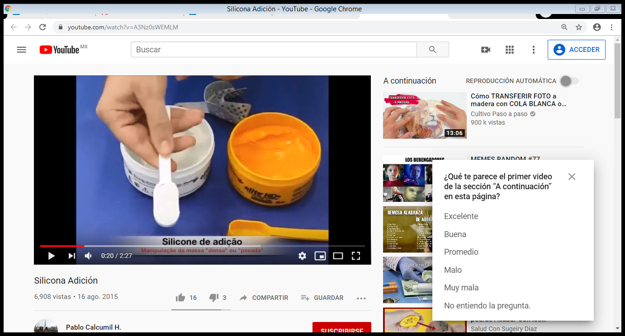
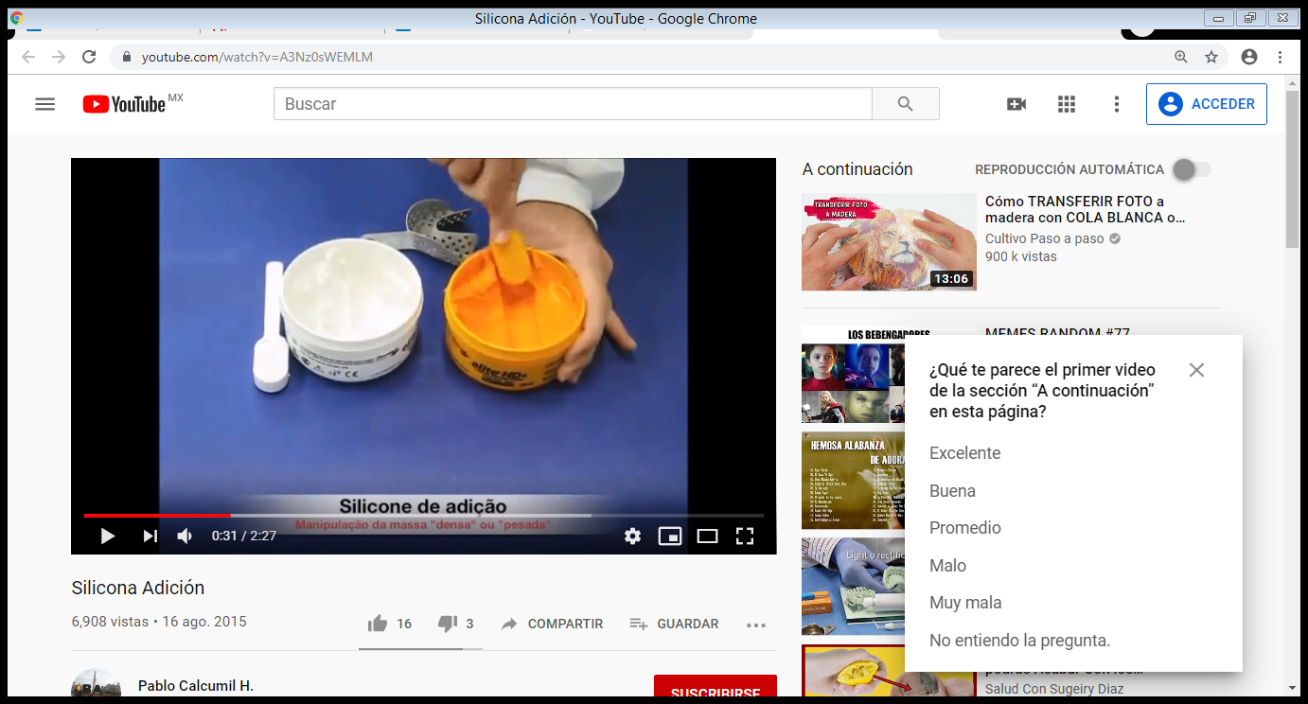
Silicona por adición. Manipulación
Se extrae la base y el catalizador de su respectivo tarro, en la misma proporción con ayuda de la cucharilla dosificadora.
Notes:
Se extrae la cantidad necesaria de acuerdo al tamaño de la cucharilla de impresión.

Slide 61
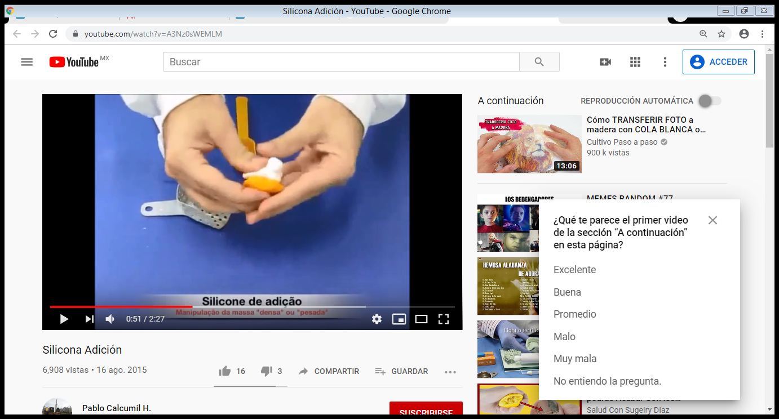
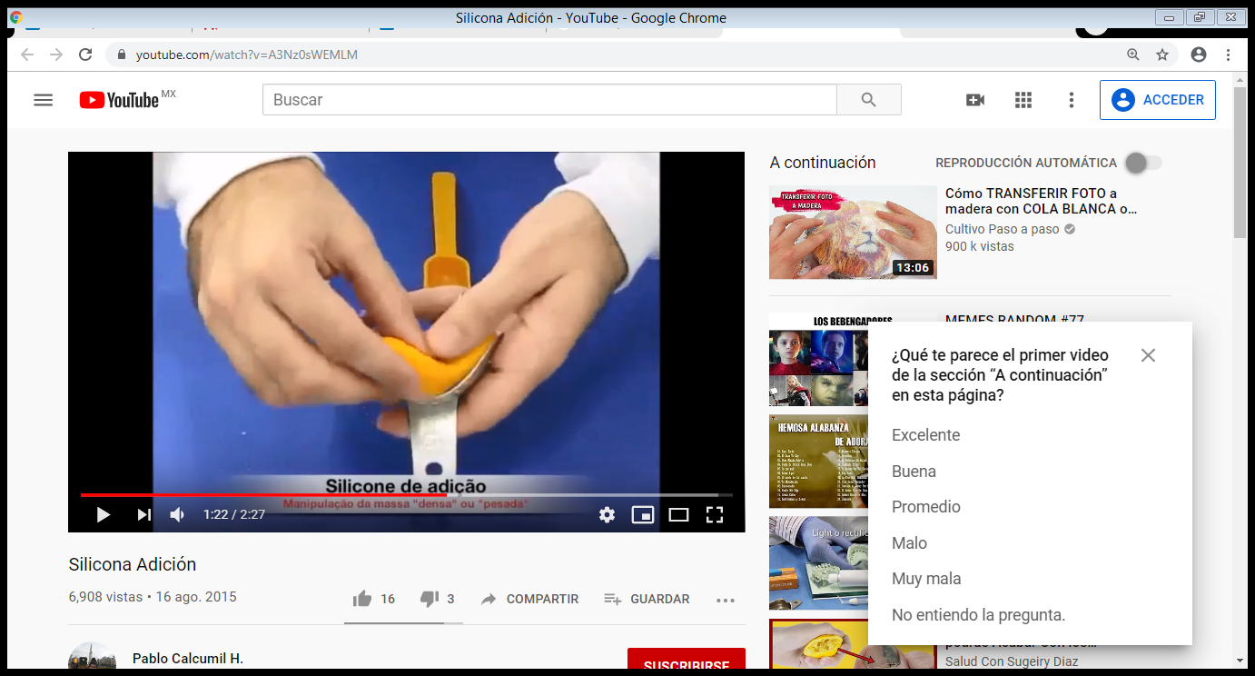
Silicona por adición. Manipulación
Se amasa el material con los dedos, hasta lograr una mezcla de color homogéneo y se coloca en el portaimpresiones previamente preparado con adhesivo.
Notes:
Evitar el uso de guantes de látex, ya que poseen componentes de sulfuro que inhiben el fraguado de la masilla.

Slide 62
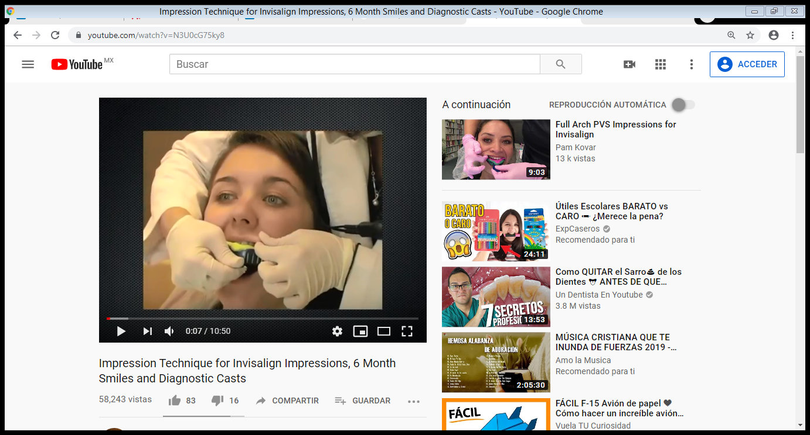
Silicona por adición. Manipulación
Se efectúa una impresión preliminar, colocando la bandeja en la boca del paciente y se espera a que polimerice, respetando los tiempos proporcionados por el fabricante.
Se retira la impresión de la boca con un movimiento de una sola intención.
Notes:
Es importante retirar el material de una sola intención para evitar distorsiones en la impresión y fallas en la restauración que será elaborada.

Slide 63
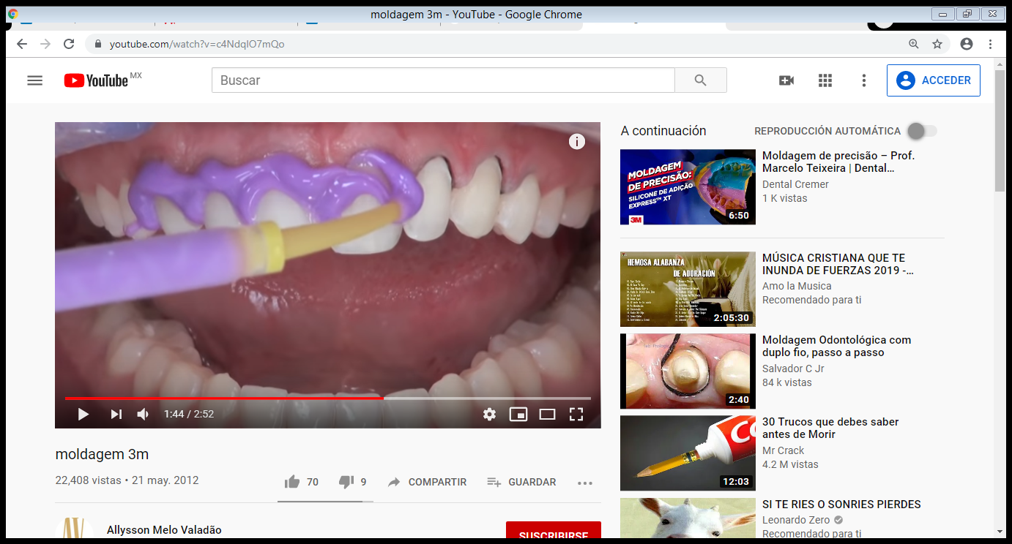
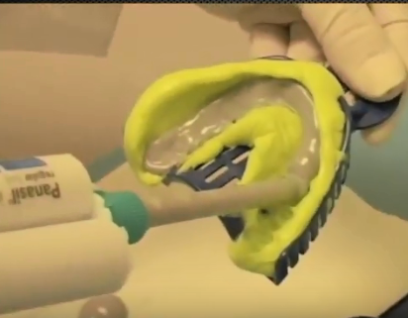
Silicona por adición. Manipulación
Se toma una segunda impresión ahora con el material ligero, este viene con sistema de automezclado, se puede llevar el material directamente a la boca o se coloca sobre el porta impresiones.
Se vuelve a colocar el porta impresiones en el mismo lugar que la primera impresión. Se espera a que polimerice y se retira la impresión.
Notes:
La técnica a emplear es a elección del odontólogo. Algunos sugieren que se pueden obtener mejores detalles d ela impresión colocando el material directamente sobre la preparación.

Slide 64
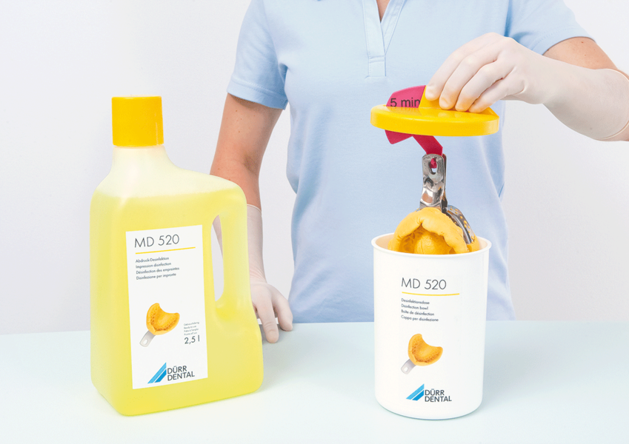
Silicona por adición. Desinfección
Inmersión en hipoclorito a 10% o solución de glutaraldehído a 2% durante 10-15 minutos.
Notes:
La inconveniencia de una inmersión mas larga es que el componente tensoactivo hace mas hidrofílicos a los materiales.

Slide 65
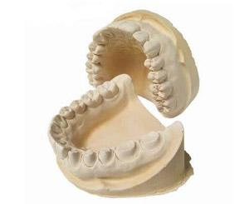
Silicona por adición. Preparación de los modelos y los dados de yeso piedra
La mayor parte de los materiales de polisiloxano de vinilo son compatibles con los productos de yeso disponibles.
Las características hidrofóbicas del material hacen mas difícil la humedad de la superficie dificultando vaciar el molde libre de burbujas.
Notes:
Existen aerosoles tensoactivos en el mercado que reducen la tensión superficial y la humedad del yeso piedra en la superficie de la impresión.

Slide 66
REFERENCIAS BIBLIOGRÁFICAS
Kennet J. Anusavice, Phd, Dmd (2004): La Ciencia de Los Materiales Dentales de Phillips .Editorial Elsevier Saunders, 11° Edición , Madrid España.
Cova N. José Luis (2010): Biomateriales Dentales. Editorial Amolca, 2ª edición. México.
Chasteen, Joseph, E: Principios de Clínica Odontológica. 2ª Edición, Editorial Manual Moderno, p.p. 31-72, 164-176, 115-147, 196-206, 226-241, 256-277, 1986.
Gladwin Marcia, Bagby M. Aspectos clínicos de los materiales en Odontología. ISBN 0-683-3029-4 . Editorial Manual Moderno, impreso en México 2001
Barceló Santana Federico Humberto y Palma Calero Jorge Mario (2010): Materiales dentales. Conocimientos básicos aplicados. Editorial Trillas, 3ª edición. México.
Macchi Ricardo Luis (2007). Materiales Dentales. Editorial Médica Panamericana, 4ª edición. Buenos Aires.
Craig Robert G (1998): Materiales de Odontología Restauradora. Editorial Harcout Brace. España.
Gladwin Marcia (2001): Aspectos Clínicos de los Materiales Dentales. Editorial Manual Moderno, México.
Baum, Phillips, Lund (1996):Tratado de Operatoria Dental. Editorial McGraww. Hill Interamericana, 3ª Edición, México.

